Slide 1
搜索与回溯算法

Slide 2
例1、全排列
输入一个数3，输出1到3的全排列。
输入样例：
3
输出样例
123
132
213
231
312
321

Slide 3
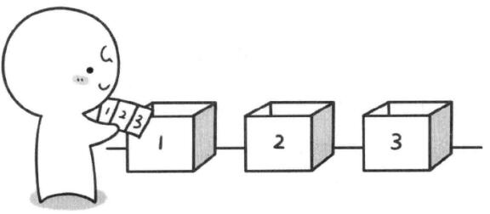
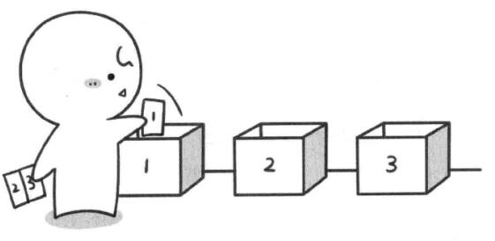

Slide 4
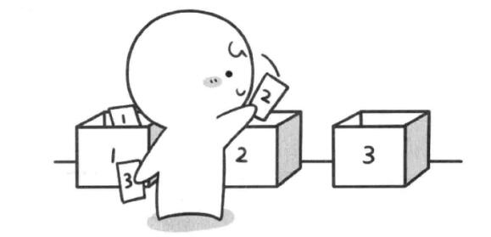
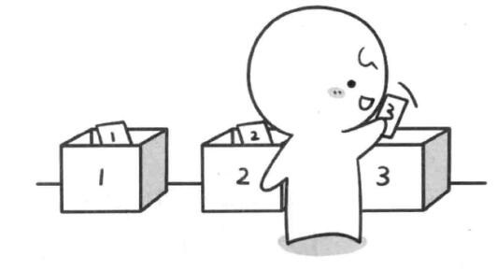

Slide 5
for(i=1;i<=n,i++)
{
a[step]=i;//将i放在第step个盒子中
}
for(i=1;i<=n,i++)
{
if(book[i]==0)
{
a[step]=i;//将i放在第step个盒子中
book[i]=1;
}
}

Slide 6
void dfs(int step)
{
for(i=1;i<=n,i++)
{
if(book[i]==0)
{
a[step]=i;//将i放在第step个盒子中
book[i]=1;
dfs(step+1);
book[i]=0;//收回
}
}
}

Slide 7
void dfs (int step) {
int i;
if (step == n+1) {
for (i = 1; i <= n; i++) {
cout<<a[i];
}
return;//返回之前的一步（最近一次调用dfs函数的地方）
}
for (i = 1; i <= n; i++) {
if (book[i] == 0) {
a[step] = i;//将i号扑克牌放入第step号盒子中
book[i] = 1;//将book[i]等于0表示i号扑克牌在手上
dfs(step+1);
book[i] = 0; }
}

Slide 8
int main() {
cin>>n;
dfs(1);//首先站在1号小盒子前面
return 0;
}

Slide 9
#include <iostream>
using namespace std;
int a[10],book[100],n;
void dfs(int step) {
if(step==n+1) {
for(int i=1; i<=n; i++) {
cout<<a[i];
}
cout<<endl;
return ;
}
for(int i=1; i<=n; i++) {
if(book[i]==0) {
a[step]=i;
book[i]=1;
dfs(step+1);
book[i]=0;
}
}
return;
}
int main() {
cin>>n;
dfs(1);
return 0;
}

Slide 10
深度优先搜索
,book[10]
if(book[i]==0)
{
book[i]=1;
}
int a[10],n ;
int i;
for(i=1;i<=n;i++)
{
a[step]=i;
}
算法框架[一]
int Search(int k)
{
if (到目的地) 输出解;
else
for (i=1;i<=算符种数;i++)
if (满足条件)
{
保存结果;
Search(k+1);
恢复：保存结果之前的状态{回溯一步}
}
}
void dfs(int step)
{
return;
}
int main()
{
cin>>n;
dfs(1);
return 0;
}
if(step==n+1)
{
for(i=1;i<=n;i++)
printf("%d",a[i]);
printf("\n");
return;
}
算法框架[二]
int Search(int k)
{
for (i=1;i<=算符种数;i++)
if (满足条件)
{
保存结果
if (到目的地) 输出解;
else Search(k+1);
恢复：保存结果之前的状态{回溯一步}
}
}
dfs(step+1);
book[i]=0;

Slide 11
搜索与回溯是计算机解题中常用的算法，很多问题无法根据某种确定的计算法则来求解，可以利用搜索与回溯的技术求解。
回溯算法是搜索算法中的一种控制策略。它的基本思想是：为了求得问题的解，先选择某一种可能情况向前探索，在探索过程中，一旦发现原来的选择是错误的，就退回一步（恢复上一步状态）重新选择，继续向前探索，如此反复进行，直至得到解或证明无解。
深度优先搜索的关键在于解决“当下该如何做”。至于“下一步该如何做”则与“当下该如何做”是一样的。

Slide 12
例2、烦人的奥数
将数字1-9分别填入9个□中，每个数字只能使用一次，
使得等式□□□+□□□=□□□成立。
675+243=918与243+675=918视为同一种情况。
请输出等式及方案的总数。
1、暴力枚举
2、深度优先搜索

Slide 13
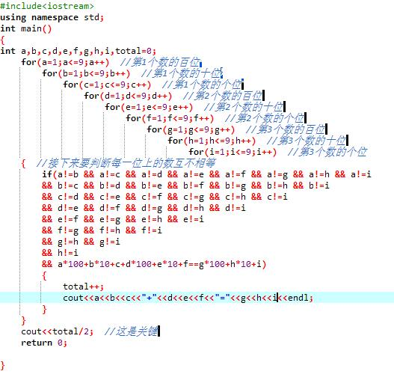

Slide 14
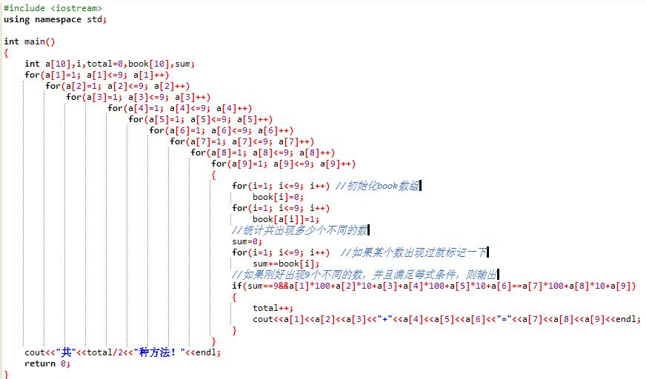

Slide 15
算法框架[一]
int Search(int k)
{
if (到目的地) 输出解;
else
for (i=1;i<=算符种数;i++)
if (满足条件)
{
保存结果;
Search(k+1);
恢复：保存结果之前的状态{回溯一步}
}
}

Slide 16
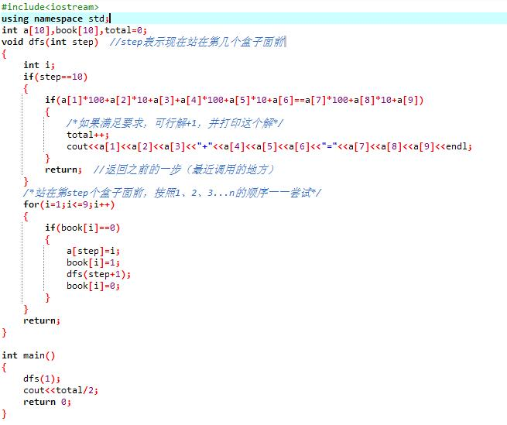

Slide 17
例3、素数环
素数环问题：从1到n(n<=10000)这n个数摆成一个环，要求相邻的任意两个数的和是一个素数，将符合条件的输出。

Slide 18
算法框架[二]
int Search(int k)
{
for (i=1;i<=算符种数;i++)
if (满足条件)
{
保存结果
if (到目的地) 输出解;
else Search(k+1);
恢复：保存结果之前的状态{回溯一步}
}
}
void search(int x) {
for(int i=1;i<=n;i++)
if(!mark[i]&&check(num[x-1],i))
{
num[x]=i;
mark[i]=true;
if(x==n&&check(num[1],num[n])) print();
search(x+1);
mark[i]=false;
}
}

Slide 19
#include<cstdio>
#include<cmath>
using namespace std;
int n;
int num[10001];
bool mark[10001]; //判断该数是否被标记过
bool check(int x,int y) {
int k=2,i=x+y;
while(k<=sqrt(i)&&i%k!=0) k++;
if(k>sqrt(i)) return true;
return false;
}
void print() //输出函数
{
for(int i=1;i<n;i++)
printf("%d ",num[i]);
printf("%d\n",num[n]);
}
void search(int x) //搜索函数，全排列
{
for(int i=1;i<=n;i++)
if(!mark[i]&&check(num[x-1],i)) //判断该数是否被标记以及是否与上一个数互质
{
num[x]=i;
mark[i]=true; //标记该数
if(x==n&&check(num[1],num[n])) print(); //判断并输出
search(x+1); //下一轮回溯
mark[i]=false;
}
}
int main()
{
scanf("%d",&n);
search(1); //第一轮回溯开始
return 0;
}

Slide 20
例4、
任何一个大于1的自然数n，总可以拆分成若干个小于n的自然数之和。
当n=7共14种拆分方法：
7=1+1+1+1+1+1+1
7=1+1+1+1+1+2
7=1+1+1+1+3
7=1+1+1+2+2
7=1+1+1+4
7=1+1+2+3
7=1+1+5
7=1+2+2+2
7=1+2+4
7=1+3+3
7=1+6
7=2+2+3
7=2+5
7=3+4

Slide 21
算法框架[二]
int Search(int k)
{
for (i=1;i<=算符种数;i++)
if (满足条件)
{
保存结果
if (到目的地) 输出解;
else Search(k+1);
恢复：保存结果之前的状态{回溯一步}
}
}
int search(int s,int t)
{
int i;
for(i=1;i<=s;i++)
if(i<n)
{
a[t]=i;
s-=i;
if(s==0)print(t);
else search(s,t+1);
s+=i;
}
}

Slide 22
算法框架[二]
int Search(int k)
{
for (i=1;i<=算符种数;i++)
if (满足条件)
{
保存结果
if (到目的地) 输出解;
else Search(k+1);
恢复：保存结果之前的状态{回溯一步}
}
}
int search(int s,int t)
{
int i;
for(i=a[t-1];i<=s;i++)
if(i<n)
{
a[t]=i;
s-=i;
if(s==0)print(t);
else search(s,t+1);
s+=i;
}
}

Slide 23
#include<cstdio>
using namespace std;
int a[10001]={1},n,total;
int search(int,int);
int print(int);
int main()
{
scanf("%d",&n);
search(n,1);
return 0;
}
int search(int s,int t)
{
int i;
for(i=a[t-1];i<=s;i++)
if(i<n)//当前数字不能超过n
{
a[t]=i;//保存当前拆分的数字
s-=i;//s减去i，s继续拆分
if(s==0)print(t);//当s==0时，拆分结束并输出一个方案
else search(s,t+1);//当s>0时继续拆分
s+=i;//**回溯**，加上拆分的数字，以便完成所有情况的拆分
}
}
int print(int t)
{
int i;
for(i=1;i<=t-1;i++)
printf("%d+",a[i]);//输出一种拆分方案
printf("%d\n",a[t]);
}

Slide 24
P1605 迷宫
P1019 单词接龙

